Slide 2
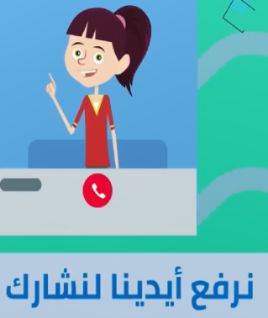
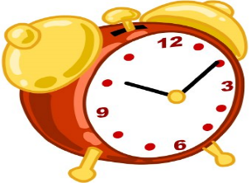
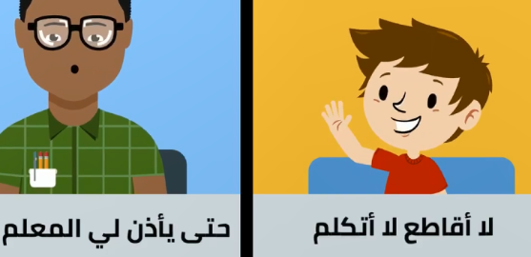
قَوَانين التّعلم-يُحْسب لِكل التَزام نُقاط
جَهّز أدواتِك وتأكد بأن الجَهاز لَا عُطْل فِيه | عَدم مُقاَطعة المُعلّمة وعَدم مُقاطَعة زَميلي | التّفاعُل الايجَابِي ورفعُ اليد قبْل الإجَابَة | الالْتزَامُ بالوَقتِ المُحددّ
أغْلِق الصّوت ولا تفْتحه إلّا حين تطْلب منْك المُعلّمة فتْحَه | لا تُصوّر الشّاشة إلَا بإذن | احْرص عَلى الجلْسَة الصّحيحَة | اتّبع تعْليمَات المُعلّمة
4
3
2
1
8
7
6
5

Slide 3
مَاذَا تتَوقّع أنْ يَحْدُث
لَو لَم يجْعل الله يَوْمًا آخرًا بعْد
هذِه الدّنيا؟
التّهيئَة

Slide 4
نَواتُج التّعلم
الوحْدَة الثّالِثة-الدّرسُ الرّابِع
(مِن عَلَاماتِ السّاعَة)
الفصْل الدّراسي الثّانِي السّعيد
2022-2021
مَاذا سَيتعلّم الطّالب مِنْ هذَا الدّرس بإذِن الله؟
1-يُبيّن أنّ الدّنيا دَارُ عَمل واجْتهَاد.
2-يذْكر بعْض عَلامَات السّاعَة.
3-يسْتنتج العَلاقَة بيْن نهاية الكَون والإيَمَانُ باليَوم الآخر.
4-يسْتنبِط أحْدَاث أخْرَى لِيوم القيَامة من النّصوص الشّرْعية.
5-يتعرّف بعض أحكاَمِ الميم السّاكنة.
مُخطط الحصّة
سلُوك المُؤمن
باليَومِ الآخر
عَلاماتُ السّاعَة
أحْداث أخرَى ليوَم القيَامَة
العَلاقَةُ بيْن نَهاية الكون والإيمَانُ باليوم الآخر
الدّنيا دَار عَمل

Slide 5
المُقدّمَة فِي مِنصّة ألِف
نشَاط فَرْدي
مَا معْنَى أشْراطُ السّاعة..؟في قوْلِه تعَالى (( فَهَلْ يَنْظُرُونَ إِلا السَّاعَةَ أَنْ تَأْتِيَهُمْ بَغْتَةً فَقَدْ جَاءَ أَشْرَاطُهَا ))
كَيف يتحققُ العَدلُ يَوم القيَامَة؟
مَا سبب إخْفَاء موْعد يَوم القيَامة عَن النّاس؟
ماهِي الأعْمَال التّي يقُوم بِها
مَن يُؤمنُ باليَومِ الآخر؟
إذَا وصلتَك رسَالة تُخبرك بموعْد يَوم القيَامة مَاذا سَتَفعَل؟
مَاذا تعْرِف عَن عَلاماتِ السّاعَة؟

Slide 6
الدّنيا دَارُ عَمَل
والآخرَةُ دَارُ الجَزاء
عُنوان قصِير ولكنّه يحْمِل معَانٍ كثيرَة
عبرّي من خَلال خَانةِ الكَتابة ما الذّي يُوحيهِ لكِ هذا العنوان..؟
اسْتراتيجيّة العَصْفُ الذّهنِي

Slide 7
مِن عَلامات السّاعة –إعْداد المُبدعَة :ليَالي من الصّف السّابع-2

Slide 8
بعْدَ مُشَاهدتِك للمَقطع المَرئي أجِب عمّا يلي:
1-مَتى موْعِدُ يَوم القيَامَة؟ومتَى بدأت ظُهور أولى عَلاماتِها؟
2-مَاهي أُولَى عَلامات يَوم القيَامة؟وإلَى مَتى سَتسْتمر؟
3-اذْكر بعْضًا من عَلامات السّاعةِ الصّغرَى.
4-مَاذا ينْبغِي للمُسلم أنْ يفْعَل اسْتعدادًا لهذا اليَوم؟

Slide 9
نشَاط تعَاوُني
المجْمُوعَة الأوَلى
المجْمُوعَة الثّانِية
صفْحَة 38
صفْحَة 38

Slide 10
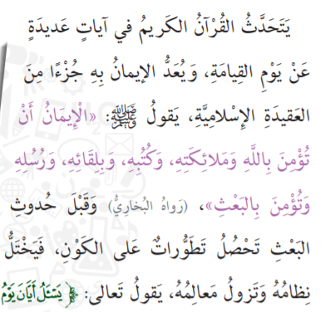
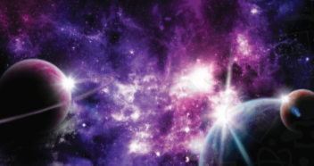
نشَاط تعَاوُني
المجْمُوعَة الثالِث
1-مَا الدّليل عَلى أنّ الإيَمان باليَوم الآخر جُزء
العَقيَدة الإسْلاميّة؟
2-من خِلال سُورَة القيَامة اكْتُب ماسيحدُث
للكَون قبْل يَوم القيَامة.
صفْحَة 39

Slide 11
نشَاط تعَاوُني
المجْمُوعَة الرّابعة
يُنشَر في مواقع التواصل الاجْتماعي
تنبؤاتٍ عديدَة بموعدِ يوم القيَامة .
حدد المُشكلة
سبب المُشكلة
الحلُول المقترحَة لهذه المُشكلَة
ثم اسْتنتج ما أثرُ نشر مثل هذه الشّائعات
عَلى المجتمع وكيف تصدّت لها دَولةُ الإمَارت

Slide 12
إِذَا السَّمَاءُ انْشَقَّتْ (1) وَأَذِنَتْ لِرَبِّهَا وَحُقَّتْ (2) وَإِذَا الْأَرْضُ مُدَّتْ (3) وَأَلْقَتْ مَا فِيهَا وَتَخَلَّتْ (4) وَأَذِنَتْ لِرَبِّهَا وَحُقَّتْ (5) يَا أَيُّهَا الْإِنْسَانُ إِنَّكَ كَادِحٌ إِلَى رَبِّكَ كَدْحًا فَمُلَاقِيهِ (6) فَأَمَّا مَنْ أُوتِيَ كِتَابَهُ بِيَمِينِهِ (7) فَسَوْفَ يُحَاسَبُ حِسَابًا يَسِيرًا (8) وَيَنْقَلِبُ إِلَى أَهْلِهِ مَسْرُورًا (9) وَأَمَّا مَنْ أُوتِيَ كِتَابَهُ وَرَاءَ ظَهْرِهِ (10) فَسَوْفَ يَدْعُو ثُبُورًا (11)
سُؤال التّحدّي
الهْدف:-يسْتنبِط أحْدَاث أخْرَى لِيوم القيَامة من النّصوص الشّرْعية.
النشّاط:اسْتنباطُ الأحْداث بعْد قَراءةِ النصوص
والبَحثُ في الشّبكة العنْكبوتية .
التّقييم:شَفوي.

Slide 13
الدّنيَا دَار عَملٍ والآخرَةُ حسَابٌ بِلا عَمل
من عَلامَات السّاعَة الصّغرَى مبْعثُ ووفَاة النّبي صلّى الله عليه وسلّم.
جَميع النّظريات تُؤكّد أنّ للكَون نهايَة ولهذا عَلاقَة بالإيمَان باليَومِ الآخر.
يحْرصُ المُؤمن أنْ يَعملَ رجَاء لثَوابِ الله تعَالى وخَوْفًا مِن عقَابِه.

Slide 14
نكتُب على الدّردشَة
ماذَا تعلمنا مِن درسِ اليَوم..؟

Slide 15
التّهيئَة
هَل تسْتَطيعُ فك الشُّفرَة؟؟
23
24
1
23
1
25
28
8
24
1
23
12
1
23
1
الإسْلَامُ دِينُ الأَمَل

Slide 16
نَواتُج التّعلم
الوحْدَة الثّالِثة-الدّرسُ الرّابِع
(مِن عَلَاماتِ السّاعَة)
الفصْل الدّراسي الثّانِي السّعيد
2022-2021
مَاذا سَيتعلّم الطّالب مِنْ هذَا الدّرس بإذِن الله؟
1-يُدللّ عَلى عجْزِ الإنْسَان عن معْرِفَة وقْت قيَام السّاعَة.
2-يُبيّن عَلامات قيَام السّاعَة.
3-يُقَارِن بيْن علم الله تعَالى وعلمُ العبَاد من خِلال الرّبط بالآيات..
4-يسْتنبِط دَوْر الإسْلام فِي مُقَاومة اليَأس والإحْبَاط
5-يتعرّف على بعضِ أحكامِ التّجويد.
مُخطط الحصّة
التّقييم:
منصّة ألِف.
عَلاماتُ السّاعَة
الإسلامُ دينُ الأمَل
علْمُ الله تعَالى وعلمُ العِباد
عجزُ الإنسَان عَن معْرفة وقْت قيَام السّاعة

Slide 17
الهدف:3-يُقَارِن بيْن علم الله تعَالى وعلمُ العبَاد من خِلال الرّبط بالآيات..
سُؤَال التّحدي
النشَاط
إِنَّ اللَّهَ عِندَهُ عِلْمُ السَّاعَةِ وَيُنَزِّلُ الْغَيْثَ وَيَعْلَمُ مَا فِي الْأَرْحَامِ ۖ وَمَا تَدْرِي نَفْسٌ مَّاذَا تَكْسِبُ غَدًا ۖ وَمَا تَدْرِي نَفْسٌ بِأَيِّ أَرْضٍ تَمُوتُ ۚ إِنَّ اللَّهَ عَلِيمٌ خَبِيرٌ
مِن خِلاَلِ الآياتِ الكَريمَة قَارِن بيْن عِلم الله تعَالى وعِلمُ العِبَاد
وَعِندَهُ مَفَاتِحُ الْغَيْبِ لَا يَعْلَمُهَا إِلَّا هُوَ ۚ وَيَعْلَمُ مَا فِي الْبَرِّ وَالْبَحْرِ ۚ وَمَا تَسْقُطُ مِن وَرَقَةٍ إِلَّا يَعْلَمُهَا وَلَا حَبَّةٍ فِي ظُلُمَاتِ الْأَرْضِ وَلَا رَطْبٍ وَلَا يَابِسٍ إِلَّا فِي كِتَابٍ مُّبِينٍ
عَلَّمَ الْإِنسَانَ مَا لَمْ يَعْلَمْ
وَيَسْأَلُونَكَ عَنِ الرُّوحِ ۖ قُلِ الرُّوحُ مِنْ أَمْرِ رَبِّي وَمَا أُوتِيتُم مِّنَ الْعِلْمِ إِلَّا قَلِيلًا

Slide 18
1-يُدللّ عَلى عجْزِ الإنْسَان عن معْرِفَة وقْت قيَام السّاعَة.

Slide 19
نشَاط تعَاوُني
1
2
بإمكَان المُجْمُوعَة إرْفَاق فيديُو
تُعَانِي مهَا من الخَوف الشّديد حِين تسْمَعُ بقُرب عَلامات السّاعة ممّا يْجعلها تتْرُك أعَمالها وتُهمل دُروسها،حددّ المُشكلة بدقّة وأسبابِها ثمّ ضَعِ الحلُول لهَا.
3

Slide 20
نشَاط تعَاوُني
4
مَا رأيُك في المَواقِف التّالية:
1-يُؤجّلُ التّوبَة لأنّه يقُول أنّ موعِدُ السّاعة بعِيد.
2-يُصلّي فقَط يَوم الجُمْعَة خشْيَة أن تُكون يَوم القِيامَة.
3-يرْتكبُ المعَاصي ويقُول حينَ أكْبُر أتُوب.
4-تتحدّثُ عَن كُل ِ مَاتعْرِفهُ ومَا لَا تعْرِفُه لِتُظهر أمَام زميلَاتِها أنّها تعلمُ كَل شيء.

Slide 21
يُبيّن عَلامَاتُ قِيام السّاعَة

Slide 22
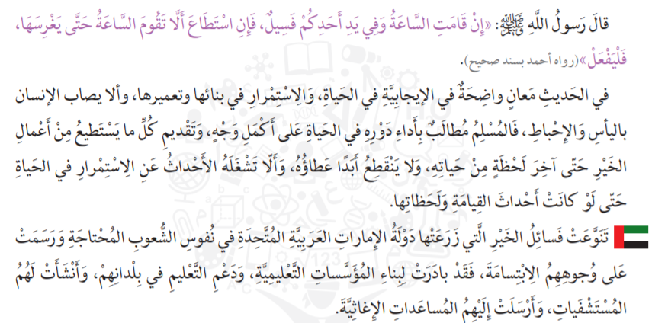
https://padlet.com/tmoo7zq/vph3duuogt9y4x1x
شَاركَنَا في الحَائط التّفاعلي

Slide 24
التّقْييم

